Slide 1
William Stallings
Komunikasi Data dan Komputer
Edisi 7
Bab 13
Congestion di Jaringan Data(Data Network)

Slide 2
Apa itu congestion?
congestion terjadi manakala paket-paket yang dipancarkan lewat jaringan mendekati paket yang menangani kapasitas jaringan
Terjadi ketika sejumlah paket yang ditransmisikan buntu
congestion control mengarahkan/memelihara paket di bawah level di mana bekerja secara dramatis
jaringan data adalah jaringan antri
Biasanya 80% pemanfaatan kritis
Antrian terbatas yang berarti data mungkin hilang

Slide 3
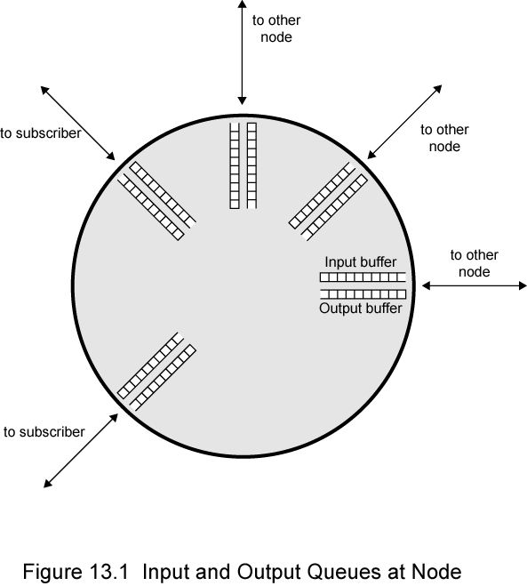
Queues pada Node

Slide 4
Efek Congestion
Tibanya paket disimpan pada buffer masukan
terbentuk routing
Paket bergerak ke buffer keluaran
paket paket antri untuk dipancarkan keluar.
  time division multiplexing statistik
Jika paket paket tiba untuk dirutekan, atau untuk;menjadi keluaran, bufffer akan mengisi
Mampu membuang paket
Mampu menggunakan kontrol arus
Mampu menyebarkan congestion melalui jaringan

Slide 5
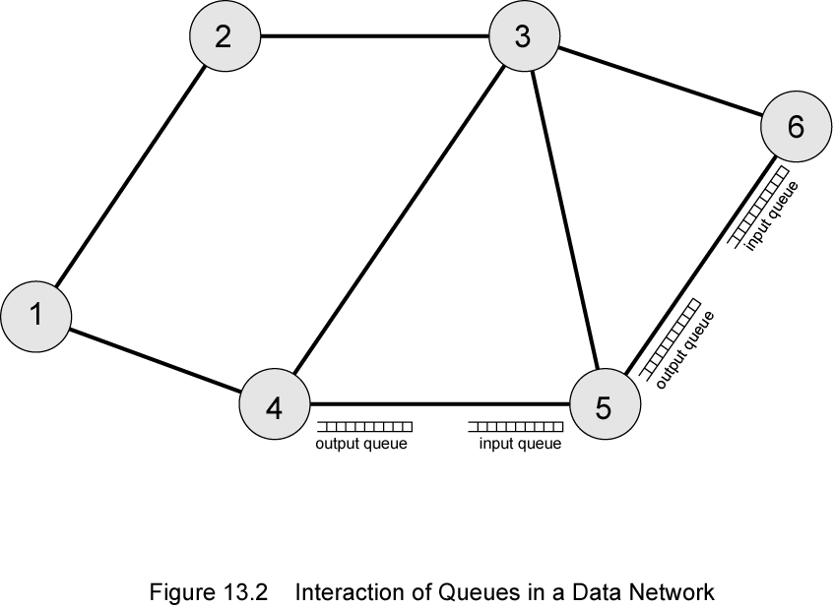
Interaksi dari Queues

Slide 6
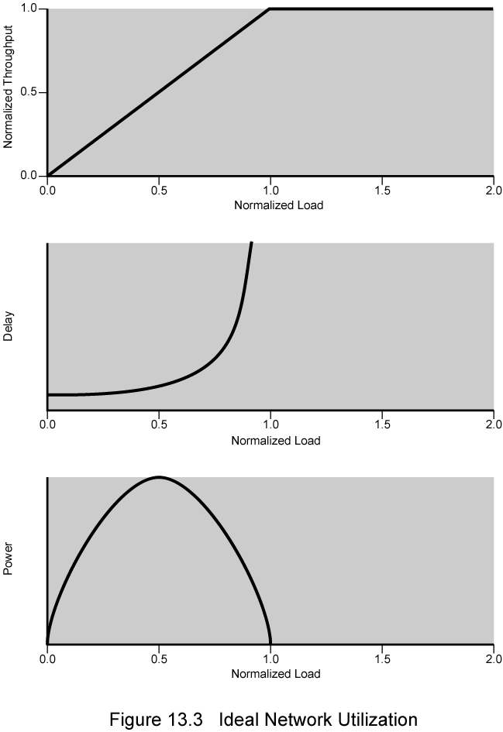
jaringan yang ideal
Penggunaan

Slide 7
Kemampuan Praktis
idealnya mengasumsikan buffer tanpa batas dan tidak ada ongkos exploitasi
buffer terbatas
Biaya terjadi dalam pertukaran pesan kendali congestion

Slide 8
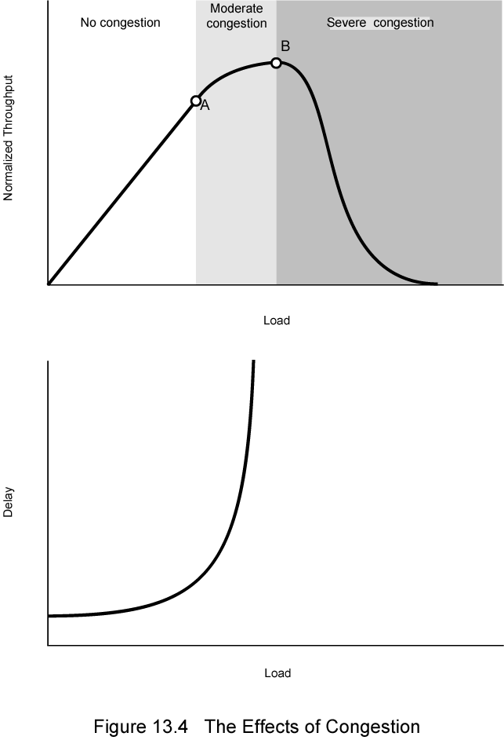
Efek dari
Congestion yang tidak dikontrol

Slide 9
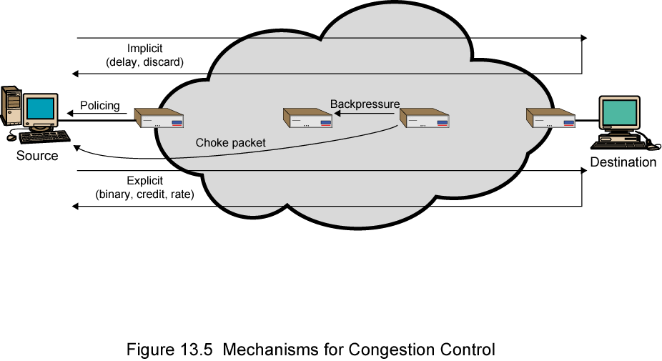
Mekanisme dari
Congestion Control

Slide 10
Backpressure
Jika node menjadi terlampau banyak itu dapat melambatkan atau menghentikan arus paket dari node lain
dapat berarti bahwa node lain harus menerapkan kendali pada tarip paket yang datang/yang berikutnya
Menyebarkan kembali ke sumber
Mampu membatasi ke koneksi logis yang membangitkan kebanyakan lalu lintas
Digunakan di koneksi yang mengorientasikan itu dapat meloncati kendali congestion ( e.g. X.25)
Tidak digunakan di ATM maupun pembingkai penyiaran ulang
Hanya baru-baru ini mengembang;kan untuk IP

Slide 11
Paket
kendali Paket
Menghasilkan congestion node terlampau banyak
dikirim kepada node sumber
e.g. ICMP sumber memuaskan
  Dari tujuan atau penerus
  Sumber memotong belakang sampai tidak ada lagi pesan
  Meminta setiap paket yang dibuang, atau mengantisipasi
Melainkan mekanisme kasar

Slide 12
Pensinyalan congestion secara implisit
Transmisi delay meningkat dengan congestion
Paket mungkin dibuang
Sumber dapat mendeteksi ini sebagai indikasi yang dikandung congestion
bermanfaat pada jaringan-jaringan connectionless ( datagram)
  e.g. dasar IP
    ( TCP memasukkan congestion dan mengendalikan aliran- lihat bab 17)
Digunakan dalam bingkai relai LAPF

Slide 13
Pensinyalan congestion secara eksplisit
Sistem jaringan akhir siaga meningkatkan buntu
Sistem-sistem akhir bertindak mengurangi beban yang ada
backwards
  Penghindaran congestion di dalam arah yang berkebalikan ke paket yang diperlukan
forwards
Penghindaran congestion dalam arah yang sama sebagai paket diperlukan

Slide 14
Kategori pensinyalan explisit
Biner
  Sedikit yang ditetapkan dalam suatu paket menandai adanya congestion
Dasar kredit
  Menandai adanya paket-paket sumber yang mungkin dikirim
  common untuk mengendalikan aliran dari ujung ke ujung
Dasar Nilai
Menyediakan batas nilai data eksplisit
e.g. ATM

Slide 15
Pengaturan Traffic
Kewajaran
quality of service
Ingin perawatan berbeda untuk koneksi yang berbeda
Reservasi
e.g. ATM
Kontrak lalu lintas antara jaringan dan pemakai

Slide 16
Congestion Control dalam Packet Jaringan Switch
Mengirimkan paket kendali untuk beberapa atau semua node sumber
  Memerlukan lalu lintas tambahan selama congestion
Bersandar pada informasi routing
  dapat bereaksi dengan cepat
Ujung ke ujung paket-paket probe
  Menambah ongkos exploitasi
Menambah info congestion ke paket sebagai pemotong node
  Salah satu backwards atau forwards

Slide 17
Bingkai Relay
Pengatur Congestion
Memperkecil barang buangan
Memelihara Qos yang disetujui
Memperkecil kemungkinan monoply satu pemakai akhir
Penerapan sederhana
  Ongkos exploitasi kecil pada pemakai atau jaringan
Menciptakan lalu lintas tambahan minimal
Mendistribusikan sumber daya secara wajar
Membatasi penyebaran congestion
Beroperasi secara efektif dengan mengabaikan arus lalu lintas
Dampak minimum pada sistem yang lain
Memperkecil perbedaan dalam QoS

Slide 18
Teknik
Strategi barang buangan
Penghindaran congestion
Pensinyalan secara eksplisit
Perbaikan congestion
Mekanisme pensinyalan implisit

Slide 19
Pengaturan Traffic Rate
Harus membuang bingkai untuk mengatasi congestion
  Arbitrarily, tidak memperhatikan sumber
Tidak ada penghargaan untuk pengekangan maka sistem transmisi akhir mungkin
Committed information rate( CIR)
  Data lebih dibuang
  Tidak dijamin
  Mengumpulkan CIR mestinya tidak dapat melebihi tingkat tarip data phisik
Ukuran burst yang dilakukan
Ukuran excess burst

Slide 20
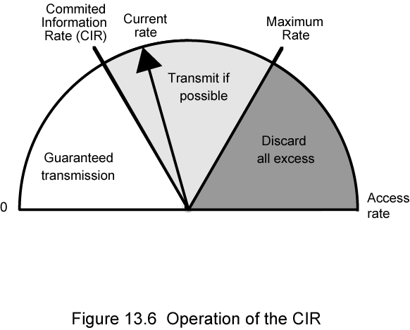
Operasi dari CIR

Slide 21
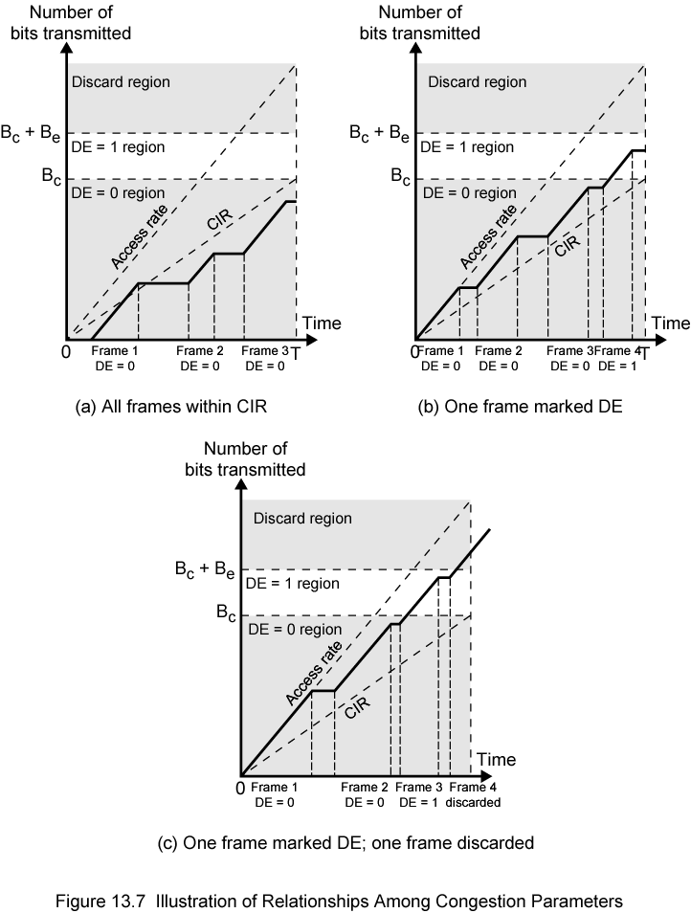
Hubungan Antar Parameter congestion

Slide 22
Pensinyalan Explisit
Sistem akhir jaringan siaga menumbuhkan congestion
Pemberitahuan Backward explicit congestion
pemberitahuan Forward explicit congestion
Membingkai handler memonitor antrian nya
Memberitahu beberapa atau semua koneksi logical
Tanggapan pemakai
  Mengurangi tingkat tarip

Slide 23
Pengaturan jalur ATM
Kecepatan tinggi, ukuran sel kecil, bit-bit ongkos exploitasi terbatas
Masih mengembangkan
Kebutuhan
  Mayoritas jalur tidak bersedia menerima nasehat mengendalikan nasehat
  Umpan balik melambat dalam kaitan dengan waktu transmisi dikurangi penundaan propagasi
  Cakupan luas permintaan aplikasi
Pola jalur berbeda
Jasa jaringan berbeda
switching dan transmisi kecepatan tinggi meningkatkan votality

Slide 24
Efek Latency/Speed
ATM 150Mbps
~ 2.8x10-6 detik untuk memasukkan sel tunggal
Waktu untuk menyilang jaringan tergantung pada delay propagasi, delay switching
Mengasumsikan penyaluran pada dua pertiga kelajuan cahaya
Jika tujuan dan sumber pada sisi berlawanan AS, waktu perkembangbiakan~ 48x10-3detik
Memberi kendali congestion tersembunyi/terkandung, pada saat itu pemberitahuan sel yang diteteskan telah mencapai sumber, 7.2x106 bit telah dipancarkan
Maka, ini bukan suatu strategi yang baik untuk ATM

Slide 25
Variasi Cell Delay
Karena ATM voice/video, data adalah suatu arus sel
Delay ke seberang jaringan harus pendek/singkat
Tingkat penyampaian harus tetap
Akan selalu ada beberapa variasi dalam pemindahan
Delay penyampaian sel ke aplikasi sehingga bit tetap merawat aplikasi

Slide 26
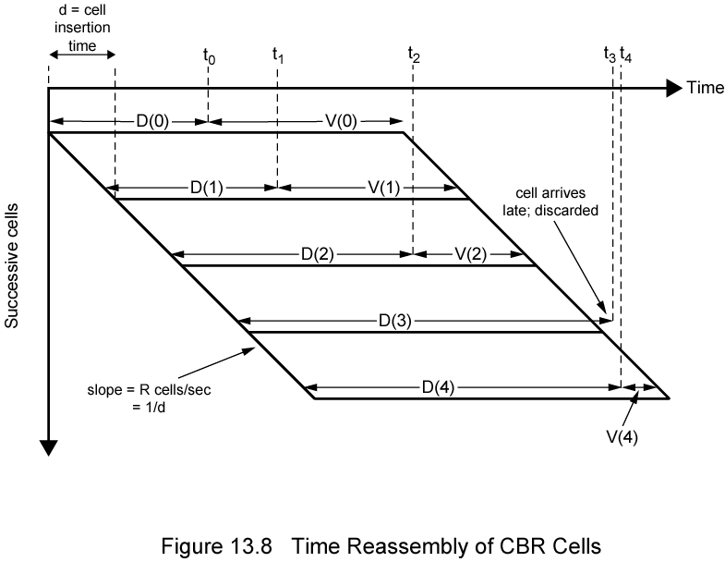
Time Re-assembly dari CBR Cells

Slide 27
Kontribusi Jaringan ke Variasi Cell Delay
Paket menswitch jaringan
  keterlambatan Queuing
Penaklukan waktu keputusan
Frame relay
  Seperti di atas tetapi lebih luas sedikit
ATM
  Kurang dari frame relay
  ATM protokol merancang untuk memperkecil proses biaya pada switch
  ATM switches mempunyai throughput sangat tinggi
  Hanya noticeable delaysyang berasal dari congestion
  Tdak dapat menerima beban yang menyebabkan congestion

Slide 28
Variasi Cell Delay pada UNI
Aplikasi penghasil data pada tingkat tarip yang ditetapkan
Proses pada tiga lapisan ATM menyebabkan penundaan
Menyisipkan antar halaman sel dari koneksi yang berbeda
sel pemeliharaan dan operasi yang menyisipkan antar halaman
Jika penggunaan synchronous bingkai hirarki digital, ini dimasukkan pada lapisan fisik
Tidak mampu meramalkan keterlambatan ini

Slide 29
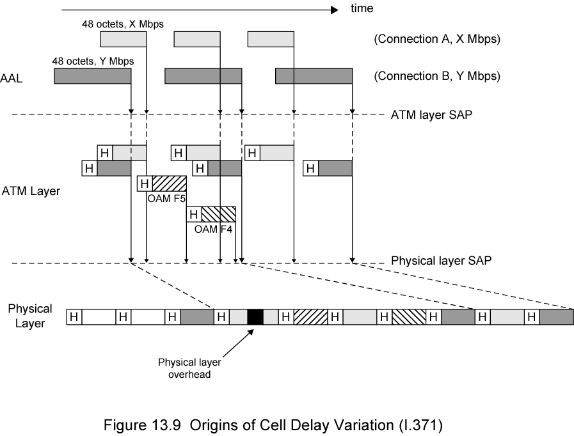
Origins of Cell Delay Variation

Slide 30
Kerangka Traffic dan Congestion
Control
Jalur lapisan ATM dan kendali congestion perlu mendukung kelas Qos untuk semua jasa jaringan yang dapat diduga
Mestinya tidak bersandar pada AAL protokol yang adalah jaringan spesifik, maupun protokol tingkat aplikasi lebih tinggi yang spesifik
Perlu memperkecil jaringan dan dalam kompleksitas sistem end to end

Slide 31
Pertimbangan Pemilihan Waktu
Waktu penyisipan sel
Waktu propagasi perjalanan pulang pergi
Jangka Waktu koneksi
Jangka Panjang
Menentukan apakah pemberian koneksi baru dapat diakomodasikan
Setuju parameter performance dengan langganan

Slide 32
Pengaturan Traffic dan Teknik Congestion Control
Manajemen sumber daya yang menggunakan alur yang sebetulnya
Pengendali pintu masuk koneksi
Pengendali parameter pemakaian
Sel Discard yang selektif
membentuk jalur

Slide 33
Pengaturan Resource menggunakan Virtual Paths
Memisahkan jalur aliran menurut karakteristik layanan
Pemakai ke aplikasi pemakai
Pemakai ke aplikasi jaringan
Jaringan ke aplikasi jaringan
Perhaitan dengan:
  Rasio Kerugian sel
  Penundaan sel transfer
  Variasi sel delay

Slide 34
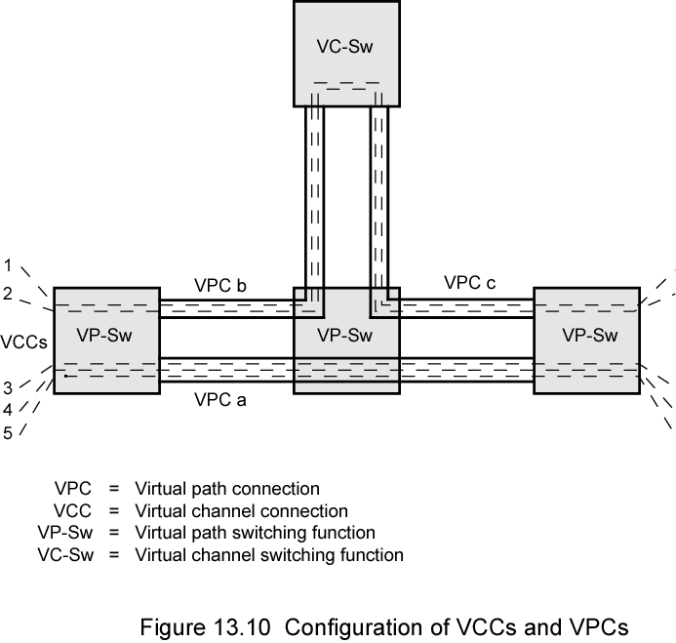
Konfigurasi dari
VCCs dan VPCs

Slide 35
Alokasi VCCs tanpa VPC
Semua VCCS di dalam VPC perlu mempunyai kemampuan jaringan yang serupa
Pilihan untuk alokasi:
  Mengumpulkan permintaan puncak
  Statistik Terdiri dari banyak bagian

Slide 36
Connection Admission Control
Garis pertahanan pertama
Pemakai menetapkan karakteristik lalu lintas untuk koneksi yang baru ( VCC atau VPC) dengan memilih suatu Qos
Jaringan menerima koneksi hanya jika dapat mengimbangi permintaan
Kontrak jalur
  Mencapai puncak tingkat tarip sel
  Variasi sel delay
  Tingkat Tarip sel yang Sustainable
  Toleransi burst

Slide 37
Penggunaan Parameter Control
Memonitor Koneksi memastikan lalu lintas cinforms untuk mengontrak
Perlindungan sumber daya jaringan dari beban yang terlalu berat oleh satu koneksi
Bekerja di VCC dan VPC
Mencapai puncak nilai sel dan variasi sel delay
Nilai Sel Sustainable dan toleransi burst
Membuang sel yang tidak menyesuaikan diri ke kontrak jalur
disebut jalur yang menjaga ketertiban

Slide 38
Membentuk Jalur
Melicinkan aliran jalur dan mengurangi sel yang perdu
Token bucket

Slide 39
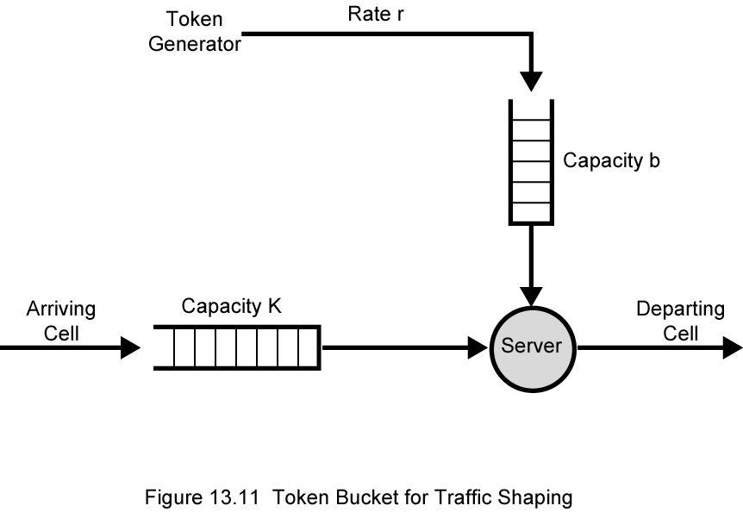
Token Bucket untuk
Pembentukan Traffic

Slide 40
Pengaturan jalur GFR
Bingkai yang dijamin menilai sesederhana UBR dari sudut pandang sistem akhir
Menempatkan kebutuhan pada unsur-unsur jaringan ATM
Mengakhiri sistem pengerjaan tanpa menjaga ketertiban atau membentuk jalur
memancarkan pada garis tingkat ATM adaptor
Tidak ada jaminan penyerahan
  Lapisan yang lebih tinggi ( e.g. TCP) harus melakukan kendali congestion
Pemakai dapat cadangan kapaisitas untuk masing-masing VC
  Meyakinkan aplikasi mungkin memancarkan pada tingkat tarip minimum tanpa kerugian
  Jika tidak ada congestion, tingkat yang lebih tinggi barangkali digunakan

Slide 41
Pengenalan Bingkai
GFR mengenali bingkai seperti halnya sel
Ketika terlampau banyak, jaringan membuang bingkai utuh dibanding sel yang individu
Semua sel dari suatu bingkai mempunyai pengaturan CLP bit yang sama
CLP=1 AAL5 frames adalah prioritas yang lebih rendah
  Upaya Terbaik
CLP=0 frames jaminan kapasitas yang minimum

Slide 42
Parameter Kontrak GFR
puncak Tingkat Tarip sel ( PCR)
Tingkat maksimum Tarip sel (MCR)
Ukuran maksimum burst( MBS)
Ukuran maksimum bingkai ( MFS)
toleransi variasi cell delay ( CDVT)

Slide 43
Mekanisme jaminan untuk Supporting Tingkat Tarip ( 1)
Tagging dan menjaga ketertiban
  Membeda-Bedakan antara bingkai yang menyesuaikan diri untuk mengontrak dan . yang tidak
  Menetapkan CLP=1 pada semua sel di dalam bingkai jika tidak
    Memberi prioritas yang lebih rendah
  Mungkin dilaksanakan oleh sumber atau jaringan
  Jaringan mungkin membuang CLP=1 sel
    Menjaga Ketertiban
Manajemen buffer
  Perawatan sel buffer
  congestion ditandai oleh pemilikan buffer yang tinggi
  Membuang sel yang berlabel
    Termasuk yang telah di buffer untuk membuat ruang
  Untuk adilnya, di buffer per VC
  Sel discard didasarkan pada ambang pintu queue-specific

Slide 44
Mekanisme jaminan untuk Supporting Tingkat Tarip ( 2)
Penjadwalan
  Memberi perawatan istimewa ke sel untagged
  Memisahkan antrian untuk masing-masing VC
  Membuat per-VC menjadwal keputusan
  Memungkinkan kendali tingkat tarip VCS
  VCS mendapatkan alokasi kapasitas yang adil
  Meski demikian menemui kontrak

Slide 45
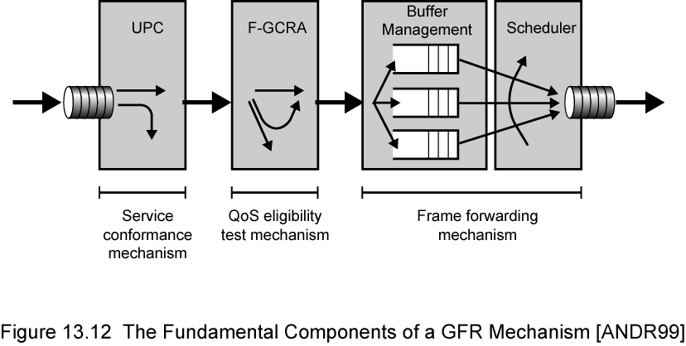
Komponen dari Sistem GFR

Slide 46
Definisi dari Conformance
UPC
Memonitor masing-masing VC yang aktif
Memastikan jalur menyesuaikan diri untuk mengontrak
sel nonconforming Discard atau Etiket
Bingkai menyesuaikan diri jika semua sel menyesuaikan diri
Sel menyesuaikan diri jika:
  Tingkat sel di kontrak
  Semua sel dalam bingkai mempunyai CLP yang sama
  Frame memuaskan parameter MFS ( melihat kemungkinan sel akhir di dalam sel atau frame< MFS)

Slide 47
Tes Pemenuhan Syarat
Dua langkah proses menyaring
  Frame diuji untuk conformance kontrak
    Jika bukan, dapat membuang
    Jika tidak dibuang, etiket
    Menetapkan bentuk bagian atas
    Menghukum sel di atas bentuk bagian atas
    Implementasi mengharapkan untuk mencoba penyerahan sel berlabel
  Menentukan pilihan frame sebagai jaminan Qos
    Dalam kontrak GFR untuk VC
    Menurunkan bentuk atas jalur
    Frame yang memperbaiki aliran jalur di bawah ambang pintu dapat dipilih

Slide 48
GFR VC Kategori Frame
Frame Nonconforming
  Sel frame ini akan berlabel atau dibuang
Penyelarasan tetapi frame tidak memenuhi syarat
  Sel akan menerima suatu upaya terbaik
Penyelarasan dan frame yang dapat dipilih
  Sel akan menerima suatu jaminan penyerahan

